Slide 1
Emoce
Lukas Blinka

Slide 2
Emoce v tradičním výzkumu médií
Sociologizující diskurz upřednostňoval výzkum „zpráv“ a jejich racionální zpracování. Emoce byly vnímané jako „podřadné téma“ (např. u zpráv - masmédia mají informovat o světě a ne „bavit“ – emoční reakce i realistických zpráv byly ignorovány a jsou částečně stále) nenáležející do oblasti seriózních médií
Historicky se akcentovala jen hédonická linka - média pro zábavu, únik od problémů – viz mood management theory = používání médií jako prostředek nastolení příjemného a odstranění nepříjemného
Historicky zaměření na děti a jejich reakce – například jejich agrese/zlost/asociálnost, strachové a úzkostné reakce – zkoumáno ale jen jako výsledek použití média

Slide 3
Emoce v tradičním výzkumu médií
Kultivační teorie (George Gerbner) – mediální realita, pokud působí dlouhodobě (drip-drip-drip), se stává důvěryhodnou a skutečnou (lidé začnou pokládat mediální realitu za skutečnou a další fázi se podle toho mohou začít i chovat). Teorie je postavená na kognitivním zpracování (interpretaci reality, postojích, důvěře,…)
Teorie sociálního učení (Albert Bandura) – pozorováním jiných (např. mediálních figur), jejich chování a jak je odměňováno/trestáno nás učí naše vlastní chování –hodnotíme a zvažujeme s kým se identifikujeme apod.
Obě teorie ale mají hypoteticky emoční složku, které ale nebyla věnována pozornost

Slide 4
Emoce, afekt, nálada
Emoce – relativně krátké, na objekt zaměřené stavy, které se projevují komplexně na více úrovních - fyziologicky, behaviorálně, psychologicky, dají s vztáhnout na objekt či událost, obsahují hodnocení situace – určují význam (nejen příjemné/nepříjemné, ale zejména významné/nevýznamné) a mají návaznost na motivaci (hybná funkce)
Afekt – aktivace/relaxace, příjemný/nepříjemný, pozitivní/negativní. Oproti emocím není zaměření na konkrétní objekt a není jasná časová omezenost. Někdy ve významu silná bouřlivá emoce
Nálada - déletrvající afektivní stav
V mediálním výzkumu se tyto pojmy překrývají, tradičně se ale zaměřoval spíše na afekty a nálady než na konkrétní emoce vyvolané konkrétními mediálními obsahy. Např. komplex hédonických a eudaimonických přístupů je spíše o náladě

Slide 5
Emoce
Není dichotomie emoce vs kognice
Emoce jsou ohodnocením situace tj. jak ji máme vnímat, jak je důležitá, zda si ji máme pamatovat (appraisal theory) – vznikají z ohodnocení situace a hodnocení přenášejí na následnou interpretaci situace
Emoce jsou zásadní pro organizaci kognice - limited capacity model - máme omezenou kapacitu kognitivních procesů tj. pozornost, zpracování, uložení, vybavení
Emoce čteme z ostatních (role zrcadlových neuronů) a preferujeme je – působí na nás i když nejsou naše (tj. jsou nakažlivé), nejsou lidské, jsou symbolické či jsou dokonce u neživých a vytvořených věcí a i když to to víme (například roboti, počítačové programy, avataři,…)

Slide 6
Emoce jako organizátor kognice
Směřují pozornost – tendence vnímat emoce jako to podstatné. Kladné emoce rozšiřují ale zpovrchňují pozornost, negativní emoce naopak zužují.
Zásadně ovlivňují paměť (paměť jako součást emočního systému). Např: pokud má zpráva emoční ladění, snadněji a déle se uchová v paměti. Pokud ale zpráva následuje po nesouvisející emoční situaci, zapamatování je horší. Emočně laděná zpráva zvyšuje pravděpodobnost špatného vybavení (recall bias – zapamatovala se ta emoce, ne související informace). Silný efekt strachu a vzteku (proto jsou primárním nástrojem trollů a šíření fakenews).
Čím emotivnější jsou lidé během konzumace médií tím více jsou mediované zprávy důvěryhodnější – I feel it, must be real. Poukazují na něco zásadního. Např. fMRI výzkumy poukázaly na jednotu procesování emočních zpráv ať byly skutečné nebo vědomě lživé a neskutečné – a to zejména pokud byly tzv. nižší a negativní emoce (strach, nebezpečí, zlost), procesovány částečně nevědomě (role amygdaly)

Slide 7
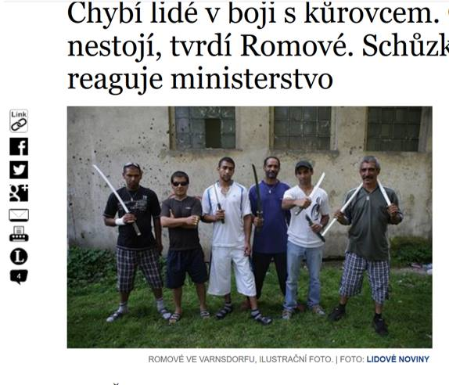
U zpráv je minimálně stejně důležité emoční ladění jako obsah zprávy samotný
Bulvarizace, role ilustračních záběrů a obrázků – mediální obsahy stál více závisejí na vizualizace, která je primárně emotivní. Je možná cesta zpět?

Slide 8
Teorie transféru excitace
Dolf Zillmann
Fyziologické reakce (zejména skrze sympatikus – autonomní nervová soustava, např. zrychlení srdečního tepu, mediátory adrenalin a noradrenalin)
Vzrušení produkuje fyziologickou excitaci, která trvá po nějakou dobu, i po ukončení vlivu původního zdroje
Toto vzrušení se přenáší a zintenzivňuje emoční procesy, které přicházejí později
Fyziologická excitace je sama neutrální, valenci ji dává až následná emoce / transfér excitace může být paradoxní oproti původnímu zdroji

Slide 9
Teorie transféru excitace
Implikace – např. paradoxní motivy a efekty sledování thrillerů a hororů (např. u adolescentů); nový náhled na agresi jako mediální účinek (např. ekologická validita experimentálních studií), role dramatizace děje v následné katarzi,…
Alternativní vysvětlení – excitace a základní afekty se procesují v limbickém systému (amygdala, hippocampus, hypothalamus) a může docházet k jejich překrývání (např. zlost a sexuální vzrušení) – zvláště, pokud máme opakovanou zkušenost jejich překryvu.
Máme rádi silné emoce, i když jsou negativní – prožitek emocí jako hédonismus sám o sobě.

Slide 10
Proč se rádi bojíme?
Martin, G. N. (2019). (Why) do you like scary movies? A review of the empirical research on psychological responses to horror films. Frontiers in psychology, 10, 2298.
Zillmann - Mood management & excitation transfer – konec přinese příjemný pocit, že je „konec“ – katarze. Zdroj adolescentního a romantického bondingu
Role pohlaví – muži vyhledávají a užívají si více než ženy, ale ženy vykazují mnohem silnější reakce strachu, zhnusení apod.: užívání si média v situaci stereotypizace genderových rolí? Zdroj genderové socializace
Role osobnostních charakteristik: lidé s vyšším vyhledáváním vzrušujícího (sensation seeking) a s nižší empatií preferují horory a thrillery. Ale lidé s vyšší empatií si je víc užívají (v pozitivním i negativním smyslu)
Negativní účinky strašidelných mediálních obsahů – obecný účinek je poměrně malý a krátkodobý. Zpravidla obsahuje pocity úzkosti a poruchy spánku. Ale případové studie dětí, kdy byl účinek dlouhodobý a setrval do dospělosti. Děti jsou náchylné i na symbolický a nepřímý zdroj strachu (strašidelná atmosféra, hudba,…)

Slide 11
Strach
Jako zdroj či následek pop médií – překvapivě minimum pozornosti vlivu reálných mediálních obsahů. Zájem díky událostem 9/11 a migrační krize – ale časté zaměňování strachu a vzteku (agrese).
Jako forma přesvědčování – např. zdravotní kampaně. Pochybný účinek. Relevantní je identifikace osoby jako zamýšleného recipienta zprávy. Jinak mechanismus vytěsňování, popření, převod excitace na jinou emoci (např. smích), „nepochopení“ smyslu (šokující obrázek přehluší význam)

Slide 12
Zlomyslnost - Schadenfreunde
Role sociálního srovnávání (downward comparison) – že je na tom někdo hůř – typicky např. v různých reality show
Může sloužit jako zdroj vylepšení vlastního sebehodnocení a dokonce i jako prostředek relaxace a revitalizace
Souvislost s fenoménem víry ve spravedlivý svět – každý dostane co si zaslouží (zpravidla ve formě očerňování obětí že si „za to mohou samy“) – funkce snižování úzkosti (snaha vidět vyšší řád)

Slide 13
Shrnutí
Emoce jako motivační faktor výběru a používání médií (mood management, preference emočního matriálu, osobnostní faktory ovlivňující schopnost prožívat emoce)
Emoce jako procesující faktor zpracování mediálních obsahů (Limited capacity model – máme omezenou kapacitu kognitivních procesů tj. pozornost, zpracování, uložení, vybavení – emoce organizují přidělování kognitivní kapacity)
Emoce jako mediální účinek – konkrétní emoce jako strach, zlost, vzrušení,…

Slide 14
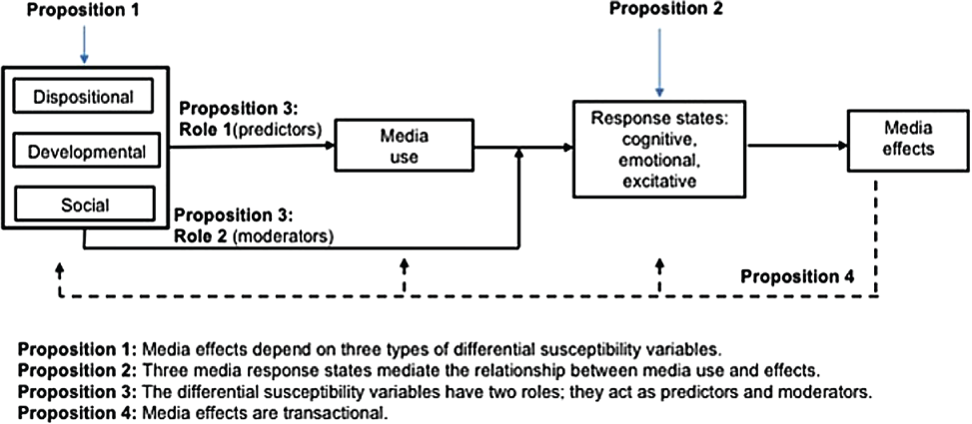
Model zvýšené náchylnosti k mediálním účinkům

